Slide 1


КОЛЛЕКЦИЯ С/З ОЧКОВ 2013

Slide 2
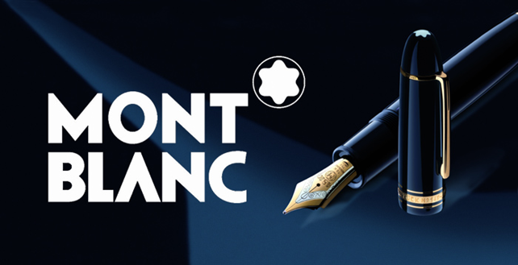
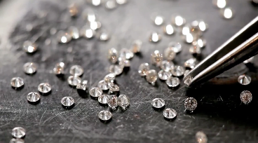
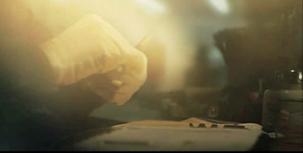
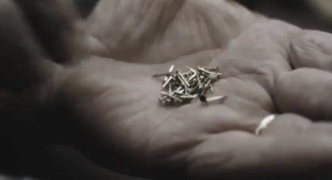
ОПИСАНИЕ
КОНЕЧНЫЙ ПОТРЕБИТЕЛЬ:
Основной покупатель:мужчина. Второстепенный: женщина
Возраст: за 35. Высокообразованный, высокий уровень дохода
ВЗГЛЯД ПОКУПАТЕЛЯ:
Покупателю нужны вещи класса люкс, которые отличаются своей уникальностью, высоким качеством, вневременным дизайном.
ПОЗИЦИОНИРОВАНИЕ БРЭНДА:
ФИЛОСОФИЯ: Дизайнеры брэнда вкладывают свою душу в изготовление деталей, которые отражают ценности брэнда
TРАДИЦИИ: МВ объединяет тонкую работу европейских мастеров с проверенным временем дизайном, претворяя в жизнь детали, отражающие классическое наследие и изысканное творчество.
ЭЛЕГАНТНОСТЬ: Благополучие это прерогатива, а эксклюзивные продукты делают экстраординарную жизнь еще более исключительной
ВНЕ ВРЕМЕНИ: сегодня при постоянно растущем ритме жизни, важно иметь дело с продуктом, который сделан "на века" .
ОПИСАНИЕ:
Зрелые мужчины, предпочитающие продукцию класса люкс, высокого качества, с вневременным дизайном
Коллекция очков отражает дух МВ: широкая линейка моделей с изысканным дизайном
Изысканность отражена в каждой модели благодаря дизайну, вниманию к деталям, изысканным материалам, выбору цвета.

Slide 3
НОВОСТИ БРЭНДА

Slide 4
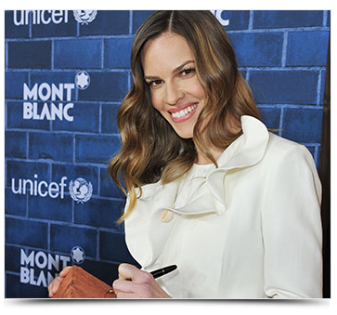

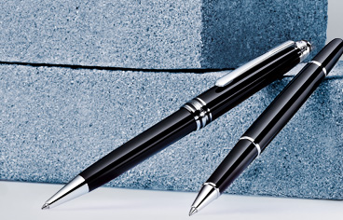
НОВОСТИ БРЭНДА
Montblanc Signature for Good 2013 Charity Brunch the Day Before the Oscars
Каждый год Montblanc проводит благотворительный бранч накануне вручения Оскара. 23 февраля 2013 года Montblanc совместно с UNICEF провел подобное мероприятие.
В отеле Hotel Bel Air in Los Angeles Montblanc отметил запуск новой коллекции Signature for Good.
Цель коллекции Montblanc Signature For Good - собрать как минимум $1.5 миллиона долларов для поддержки образовательных программ UNICEF по всему миру.

Slide 5
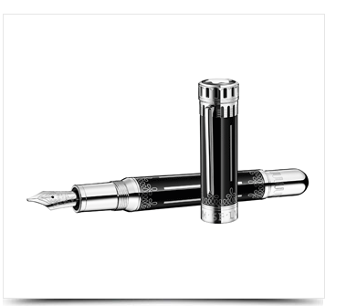
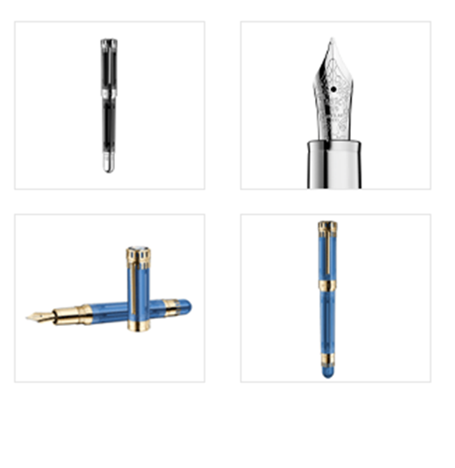
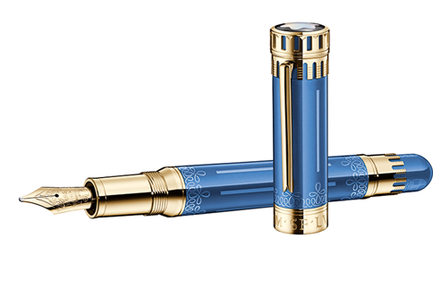
НОВОСТИ БРЭНДА
Ручка Montblanc Patron 2013: Ludovico Sforza, Duke of Milan
Запуск – апрель 2013

Slide 6
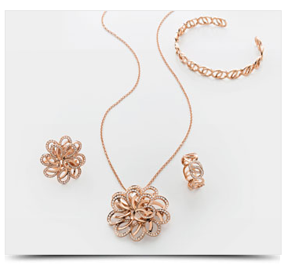
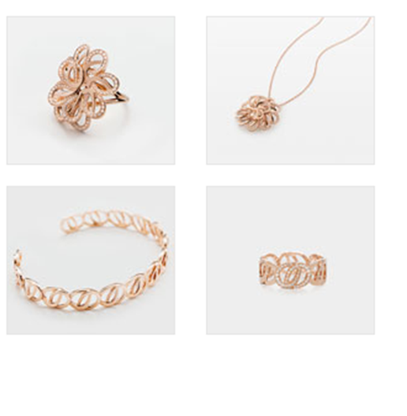
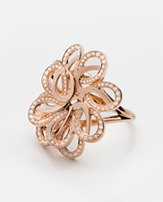
НОВОСТИ БРЭНДА
Коллекция ювелирных украшений Montblanc - Princess Grace de Monaco 2013
Запуск коллекции – май 2013

Slide 7
КОЛЛЕКЦИЯ 2013

Slide 8
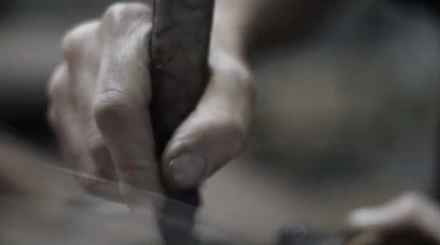
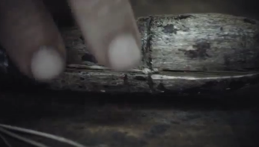
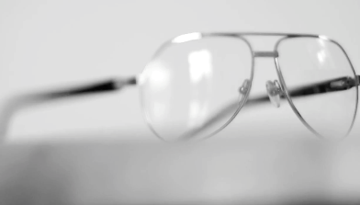
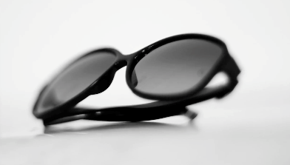
КОЛЛЕКЦИЯ С/З ОЧКОВ 2013 / ОПИСАНИЕ
СТИЛЬ
  В духе брэнда. Использование уникальных деталей
  КЛЮЧЕВЫЕ ХАРАКТЕРИСТИКИ
  Montblanc Meisterstuck демонстрирует отличие брэнда
  Детали ручки Montblanc Meisterstuck мастерски перенесены в дизайн очков
  Ювелирные украшения Montblanc также стали вдохновением как мужских, так и женских моделей
ПРОДУКЦИЯ
  Три сегмента: Классика, Модерн, Эксклюзив
  Привлечение новых потребителей, благодаря появлению более спортивных моделей (например, со вставками из резины)
  Обновленные формы и модернизированные модели
  Высокое качество материалов, внимание к деталям
  Поляризационные линзы в нескольких моделях

Slide 9
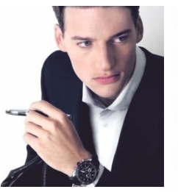
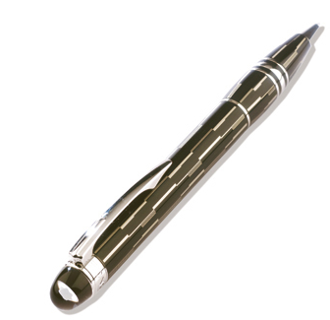
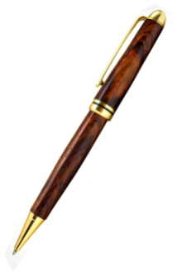

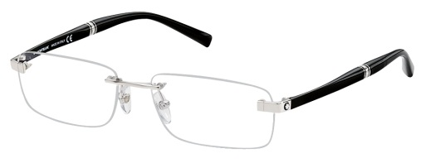
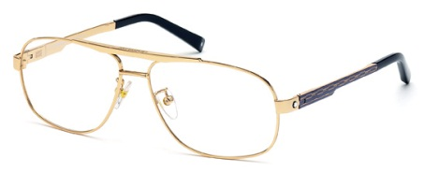
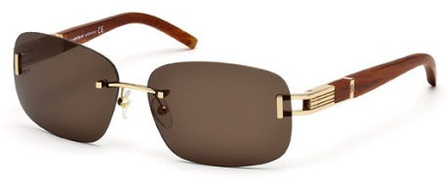


КОНЕЧНЫЙ ПОТРЕБИТЕЛЬ
КЛАССИКА
МОДЕРН
ЭКСКЛЮЗИВ
В основном мужчины, предпочитающие классические формы, качество, долговечность, изысканный дизайн
Коллекция: простой дизайн с элементом культовой звезды MB
Только мужчины. Обращающие внимание на детали, качество и технику, но всегда в духе МВ
Коллекция: современный дизайн с новыми решениями исполнения
В основном зрелые уверенные в себе мужчины, предпочитающие вещи класса люкс. Они выбирают культовые аксессуары премиального качества.
Коллекция: превосходный дизайн, вдохновение классическим стилем МВ. Использование драгоценных и инновационных материалов
BRAND BOUTIQUE
9

Slide 10
КОЛЛЕКЦИЯ С/З ОЧКОВ 2013 / ОБЗОР КОЛЛЕКЦИИ
МОДЕЛЬ
ЦВЕТА
ВСЕГО
КОЛ-ВО
Δ % vs Main2012
КОЛ-ВО
Δ % vs Main2012
18
-10%
56
-5%
МАТЕРИАЛ/ПОЛ | ЖЕНЩИНА | МУЖЧИНА | ВСЕГО
ПЛАСТИК | 4 | 4 | 8 (44%)
МЕТАЛЛ | 2 | 8 | 10 (56%)
ВСЕГО | 6 (33%) | 12 (67%) | 18 (100%)
10

Slide 11
















КОЛЛЕКЦИЯ C/З ОЧКОВ 2013 / КОНЕЧНЫЙ ПОТРЕБИТЕЛЬ. МАТЕРИАЛ.
ПЛАСТИК
МЕТАЛЛ
EXCLUSIVE ЭКСКЛЮЗИВ
MB0464S
MB0463S
MB0458S
MB0470S
22,5%
MODERN
МОДЕРН
MB0459S
MB0461S
MB0462S
MB0456S
MB0457S
MB0465S
39%
MB0460S
CLASSIC – HERITAGE
КЛАССИКА
MB0466S
MB0467S
MB0454S
MB0455S
39%
MB0469S
MB0471S
MB0468S
44%
56%
Азиатская Посадка
11

Slide 12





КОЛЛЕКЦИЯ C/З ОЧКОВ 2013 / ЦЕНА
ПЛАСТИК
МЕТАЛЛ
ВЫСОКАЯ ЦЕНА
MB0464S
MB0463S
MB0458S
MB0470S
22,5%
СРЕДНЯЯ ЦЕНА
MB0466S
MB0467S
MB0471S
MB0456S
MB0457S
MB0468S
50%
MB0460S
MB0454S
MB0455S
ВХОДНАЯ ЦЕНА
MB0469S
MB0459S
MB0462S
MB0465S
22,5%
MB0461S
44%
56%
12

Slide 13
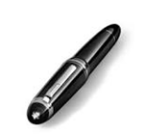
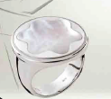
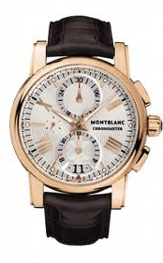
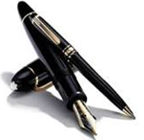
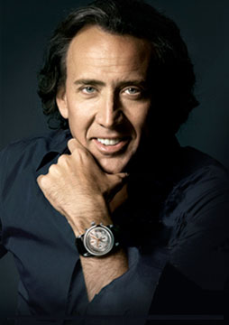
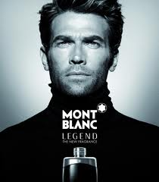
КОЛЛЕКЦИЯ C/З ОЧКОВ 2013 / КЛАССИКА
MOODBOARD
В ДУХЕ БРЭНДА
ФОРМА И СТИЛЬ
  Классическая форма
  Лаконичный стиль
КОНЕЧНЫЙ ПОТРЕБИТЕЛЬ
  Любитель классики

Slide 14
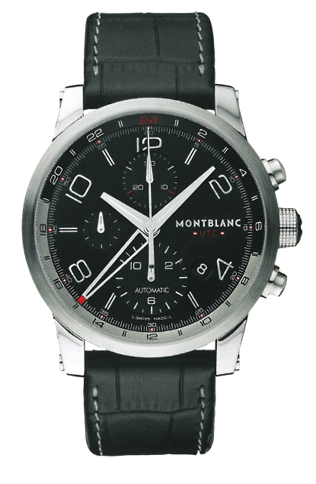
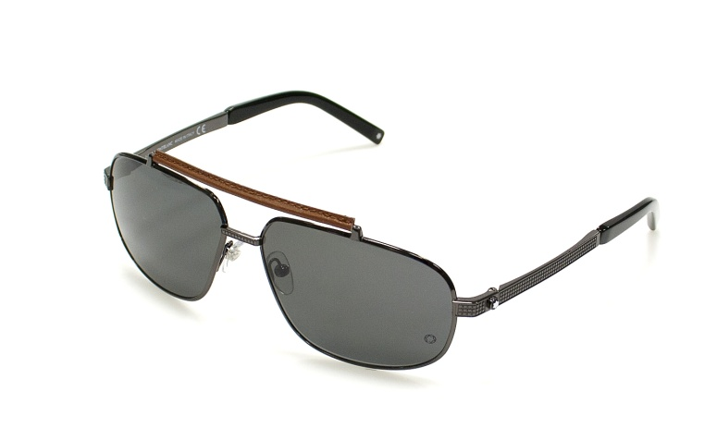
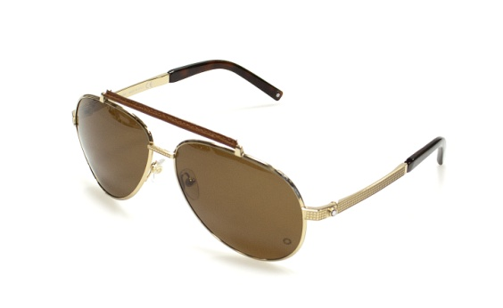
MB455S & MB454S
ВДОХНОВЕНИЕ
ОПИСАНИЕ
Вставки на заушниках – вдохновение от часов
Кожаная вставка на верхней планке фронта
Часы
МАТЕРИАЛЫ И ЦВЕТА
MB455S
Металлическая рамка и заушники/ кончики заушников из ацетата
Размер: 63 14 135
3 цвета
Классика
MB455S
08A Shiny dark grey/shiny black/ degradé cognac/grey lens
28N Shiny rose gold/shiny black/ degradé black/green lens
14C Shiny medium grey/shiny grey/dove grey/grey silver flash lens
MB454S
08N Shiny dark grey/shiny black/grained dove grey/green lens
28M Shiny rose gold/shiny demi amber/grained cognac/POLAR brown lens
16B Shiny light grey/shiny black/grained black/ degradè grey lens
ФОРМА И РАЗМЕР
Классическая форма «авиатор»
Кожаная отделка верхней планки
Азиатская посадка
MB454S
Азиатская Посадка

Slide 15
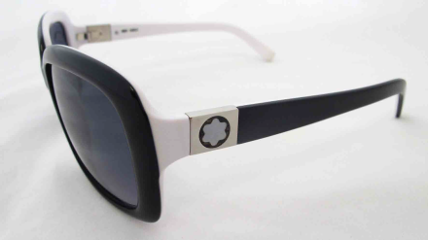
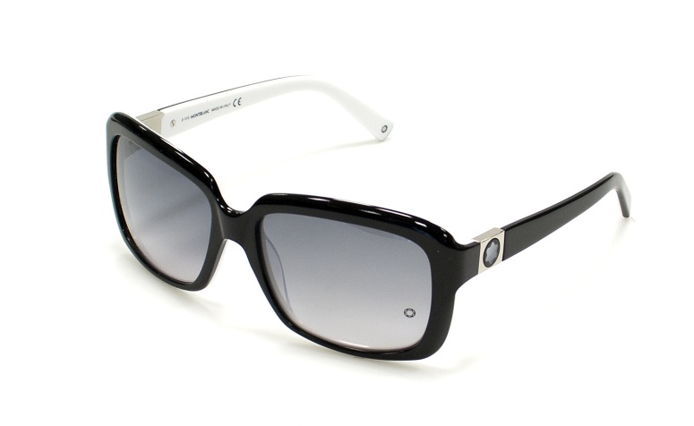
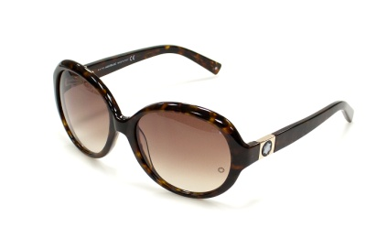
MB466S & MB467S
ВДОХНОВЕНИЕ
ОПИСАНИЕ
Вставки на заушниках – вдохновение от ювелирных украшений
Современная, изысканная форма
  Вставка – имитация жемчуга
КУЛЬТОВЫЙ ЭЛЕМЕНТ – ЗВЕЗДА MONTBLANC (характерный элемент в ювелирных украшениях)
МАТЕРИАЛЫ И ЦВЕТА
MB446S
Фронт и кончики заушников из ацетата/ металлические заушники
Размер: 59 16 135
3 цвета
MB466S
05B Shiny black with white inside/shiny light grey/ degradé grey lens
55W Shiny demi amber/shiny rose gold/ degradé brown lens
74F Beige pearl effect/shiny rose gold/grey degradé into beige lens
MB467S
05B Shiny black with white inside/shiny light grey/degradé grey lens
56F Shiny vintage demi amber /shiny rose gold/degradé brown lens
71T Burgundy with pearl effect/shiny rose gold/degradé purple lens
Классика
ФОРМА И РАЗМЕР
Женственная форма
Классическая круглая и прямоугольная формы
MB467S

Slide 16
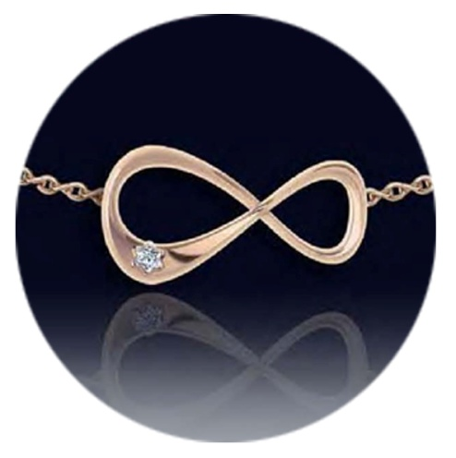
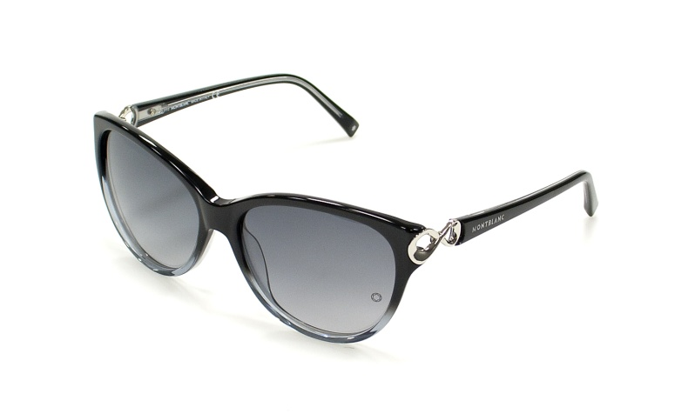
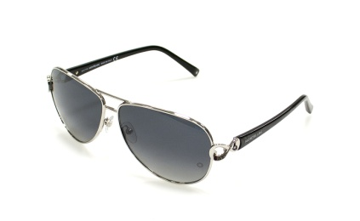
MB469S & MB468S
ВДОХНОВЕНИЕ
ОПИСАНИЕ
Элемент бесконечности - Infinity – стал новым элементом в ювелирных украшениях
Вставки на заушниках – вдохновение от ювелирных украшений
Современная, изысканная форма
  Вставка – имитация жемчуга
МАТЕРИАЛЫ И ЦВЕТА
MB469S
Фронт и кончики заушников из ацетата/ металлические заушники
Размер: 57 15 135
3 цвета
MB469S
05B Degradé dark grey/shiny light grey/degradé grey lens
20B Degradé dove-grey /shiny light grey/ grey degradé into beige lens
50F Degradé brown/shiny rose gold/degradé brown lens
MB468S
12B Shiny medium grey beige pearl effect/grey degradé into beige lens
28F Shiny rose gold/vintage demi amber/degradé brown lens
16D Shiny light grey/ irridescent black/POLAR degradé grey lens
Классика
ФОРМА И РАЗМЕР
Женственная форма
Форма «Авиатор»
MB468S

Slide 17
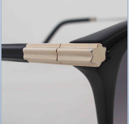
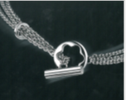
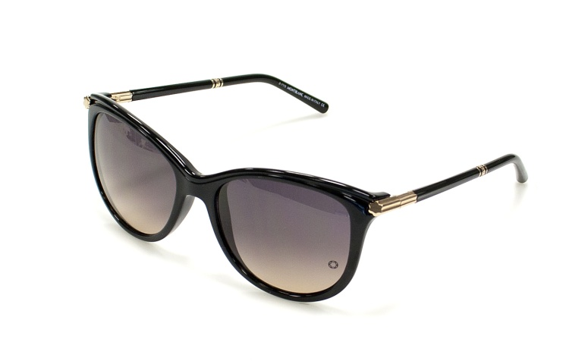
MB471S
ВДОХНОВЕНИЕ
ОПИСАНИЕ
Вставки на заушниках и элемент звезды на линзе– вдохновение от ювелирных украшений
Современная, изысканная форма
Новая культовая концепция
КУЛЬТОВЫЙ ЭЛЕМЕНТ – ЗВЕЗДА MONTBLANC (характерный элемент в ювелирных украшениях
МАТЕРИАЛЫ И ЦВЕТА
MB471S
Фронт и кончики заушников из ацетата/ металлические заушники
Размер: 56 17 135
4 цвета
01B Shiny black /shiny rose gold /grey degradé into beige lens
50F Shiny brown degradé into rose /shiny rose gold/ degradè brown lens
71T Shiny burgundy degradè into cherry/shiny light grey/degradé purple lens
20B Shiny grey degradè into light grey / shiny light grey/degradé grey into ochre lens
Классика

Slide 18
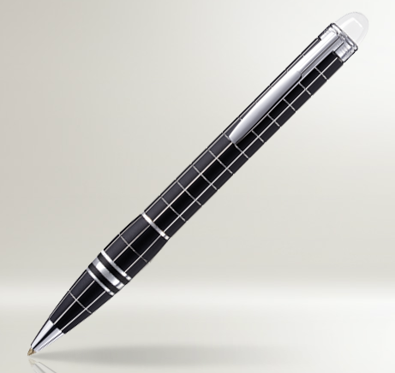
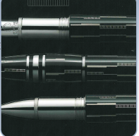
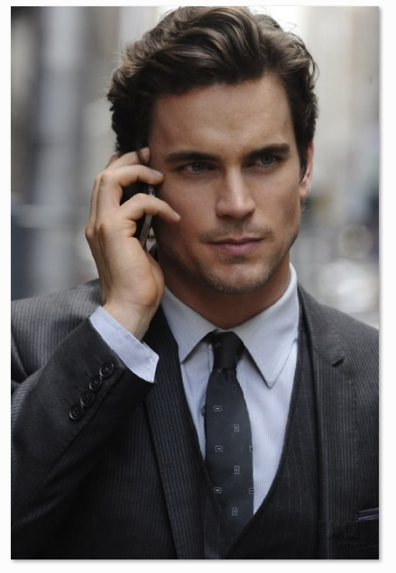
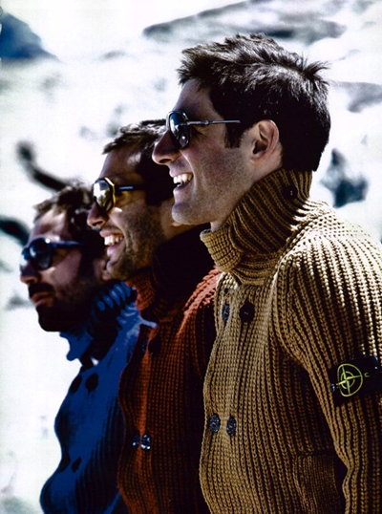
КОЛЛЕКЦИЯ C/З ОЧКОВ 2013 / МОДЕРН
MOODBOARD
СОВРЕМЕННЫЕ МОДЕЛИ
НОВЫЕ РЕШЕНИЯ В ИСПОЛНЕНИИ
ФОРМА И СТИЛЬ
  Современная форма
  Современный стиль
Конечный потребитель
  Предпочитающие современные вещи

Slide 19
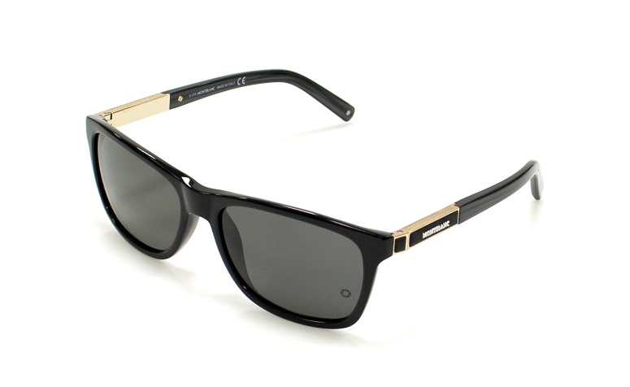
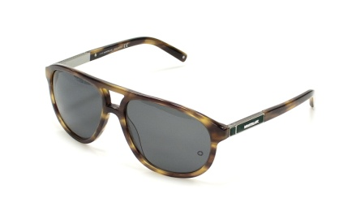
MB461S & MB462S
ВДОХНОВЕНИЕ
ОПИСАНИЕ
Современный дизайн – лейтмотив аксессуаров для мужчин
Вставки на заушниках и элемент звезды на линзе– вдохновение от ювелирных украшений
Сочетание драгоценных металлов и спортивных элементов – резиновые вставки на заушниках
МАТЕРИАЛЫ И ЦВЕТА
MB461S
Фронт и заушники из ацетата, металлическая вставка и вставка из резины на заушниках
Размер: 58 17 140
3 цвета
MB461S
01A Shiny black/stripped black/shiny rose gold/black / grey lens
52B Shiny havana / degradé grey lens
69T Shiny burgundy/shiny dark grey/grey or burgundy/degradé purple lens
MB462S
01A Shiny black/shiny medium grey/dark grey/degradé grey lens
52T Shiny demi amber /rose gold/dark brown/ degradé purple lens
41N Shiny stripped honey yellow/medium grey/green/green lens
Модерн
ФОРМА И РАЗМЕР
Мужская модель
MB462S
Азиатская Посадка

Slide 20
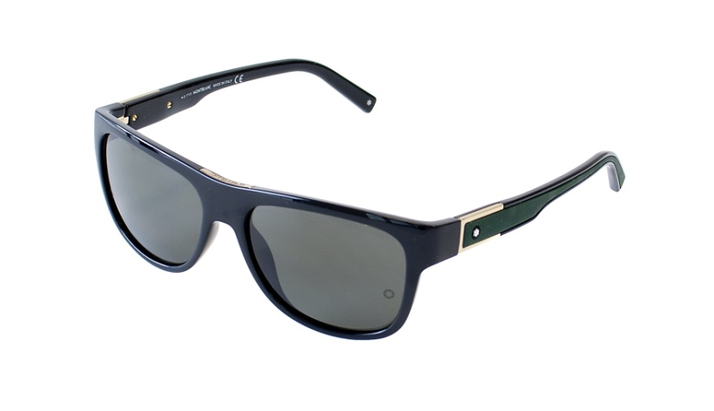
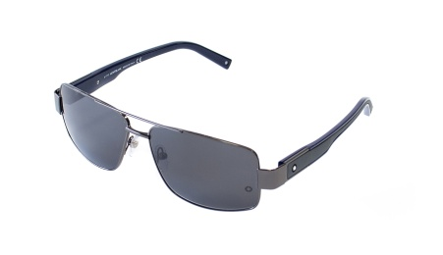
MB459S & MB460S
ВДОХНОВЕНИЕ
ОПИСАНИЕ
Современный дизайн – лейтмотив аксессуаров для мужчин
Элемент звезды на заушниках – вдохновение от ювелирных украшений
Сочетание драгоценных металлов и спортивных элементов – резиновые вставки на заушниках
МАТЕРИАЛЫ И ЦВЕТА
MB459S
Фронт и заушники из ацетата, вставки из металла и резины на заушниках
Размер: 57 16 140
4 цвета
MB459S
01R Shiny black/shiny rose gold/forest green/ POLAR green lens
91B Shiny blue/matte palladium/cement gray/degradé grey lens
40T Shiny dark brown/matte medium grey/dark burgundy/degradé purple lens
20A Shiny black /matte medium grey/black/grey lens
MB460S
16N Shiny light grey/shiny black/wood green/ green lens
28F Shiny rose gold/shiy sand/dark brown/degradé brown lens
08A Shiny dark grey/shiny blue/grey/grey lens
Модерн
ФОРМА И РАЗМЕР
Классическая, изысканная форма
MB460S
Азиатская Посадка

Slide 21
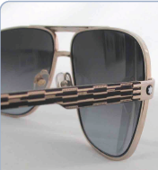
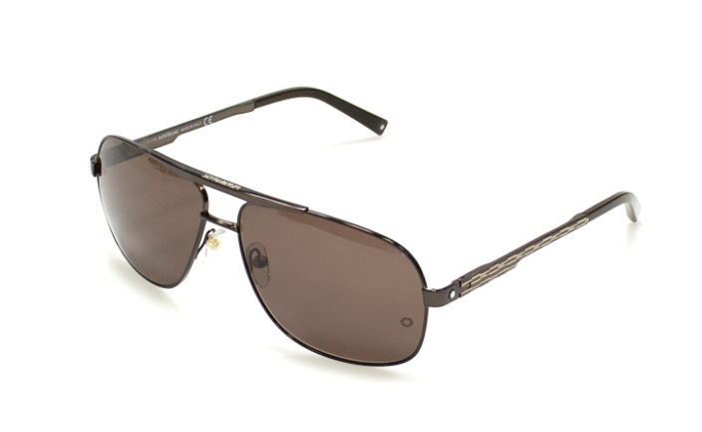


MB456S & MB457S
ВДОХНОВЕНИЕ
ОПИСАНИЕ
Нанесение узора лазером – изысканная обработка эмалью. Вдохновение от узора на ручке Mystery Black
Металлическая планка
Элемент звезды на кончиках заушников
РУЧКА Mystery Black
МАТЕРИАЛЫ И ЦВЕТА
MB456S
Фронт и заушники из металла, кончики заушников из ацетата, лазерный узор на заушниках
Размер: 63 14 140
3 цвета
MB456S
48E Shiny brown/shiny brown/rose gold/brown lens
28N Shiny rose gold black temples/shiny black/rose gold/green lens
20D Shiny dark grey/matte black/light grey/POLAR degradé grey lens
MB457S
16A Shiny light grey dark blue temples/ shiny blue/light grey / blue-grey lens
28J Shiny rose gold black temples /shiny black/rose gold/brown lens
20T Shiny dark grey/burgundy/light grey/degradé purple lens
Модерн
ФОРМА И РАЗМЕР
Форма «Авиатор»
MB457S
Азиатская Посадка

Slide 22




MB465S
ВДОХНОВЕНИЕ
ОПИСАНИЕ
Спортивная модель
Прорезиненные заушники
Элемент звезды на кончиках заушников
ЧАСЫ
МАТЕРИАЛЫ И ЦВЕТА
MB465S
Металлический фронт и прорезиненные заушники
Размер: 64 16 140
4 цвета
08C Shiny dark grey/blue rubber/grey silver flash lens
14A Shiny medium grey/grey rubber/ grey- blue lens
16R Shiny light grey/black rubber/POLAR green lenses
08B Shiny dark grey/burgundy rubber/grey lens (NO ON ASIAN FIT VERSION)
Модерн
ФОРМА И РАЗМЕР
Азиатская Посадка

Slide 23







КОЛЛЕКЦИЯ C/З ОЧКОВ 2013 / ЭКСКЛЮЗИВ
MOODBOARD
  ОСОБЫЕ МАТЕРИАЛЫ
  УНИКАЛЬНЫЙ ДИЗАЙН
ФОРМА И СТИЛЬ
  Изысканный стиль
  Классическая форма
КОНЕЧНЫЙ ПОТРЕБИТЕЛЬ
  Предпочитающий эксклюзивные вещи

Slide 24




MB463S & MB464S
ВДОХНОВЕНИЕ
ОПИСАНИЕ
Элемент звезды на заушниках
Гравированные линии на рамке
Сочетание настоящей кожи с металлом
НОВЫЕ ИЗДЕЛИЯ ИЗ КОЖИ
МАТЕРИАЛЫ И ЦВЕТА
MB463S
Фронт и заушники из металла, кончики заушников из ацетата, вставки из настоящей кожи
Размер: 61 12 130
3 цвета
MB463S
14A Shiny medium grey/shiny solid blue/navy blue/grey lens
28N Shiny rose gold/shiny demi amber/cognac /forest green lens
16D Shiny light grey/shiny black/dove grey/ POLAR degradé grey lens
MB464S
12A Shiny medium grey/shiny solid blue/navy blue leather /grey-blue lens
28J Shiny rose gold/shiny demi amber/cognac leather/roviex lens
16B Shiny light grey/shiny black/dove grey leather/dark grey degradè into green lens
Эксклюзив
ФОРМА И РАЗМЕР
Современная форма «Авиатор»
MB464S
Азиатская Посадка

Slide 25



MB458S
ВДОХНОВЕНИЕ
ОПИСАНИЕ
Поиск и использование эксклюзивных материалов
Трубчатые заушники
НАСТОЯЩИЙ РОГ
МАТЕРИАЛЫ И ЦВЕТА
MB458S
Фронт и заушники из металла, кончики заушников из ацетата, вставки из настоящего рога на заушниках
Размер: 60 16 140
3 цвета
08C Shiny dark grey/shiny black/stripped black horn /grey flash silver lens
28N Shiny rose gold/shiny brown/honey horn /forest green lens
16B Shiny light grey /shiny black/stripped black horn/degradé grey lens
Эксклюзив

Slide 26




MB470S
ВДОХНОВЕНИЕ
ОПИСАНИЕ
Элегантная модель
Элемент звезды на заушниках
Вставки из кожи на заушниках
Новая коллекция ювелирных аксессуаров
МАТЕРИАЛЫ И ЦВЕТА
MB470S
Фронт и заушники из металла, кончики заушников из ацетата, вставки из простроченной кожи
Размер: 61 12 130
2 цвета
32F Shiny light gold/white/beige/ degradè brown lens
16T Shiny light grey/violet/violet/degradé purple lens
Эксклюзив
ФОРМА И РАЗМЕР

Slide 27
КОЛЛЕКЦИЯ С/З ОЧКОВ 2013/ MUST HAVE
MONTBLANC MUST HAVE
MB456S
MB457S
МУЖ
ЖЕН
MB471S
MB458S
MB459S
MB465S

